Slide 1



Slide 2
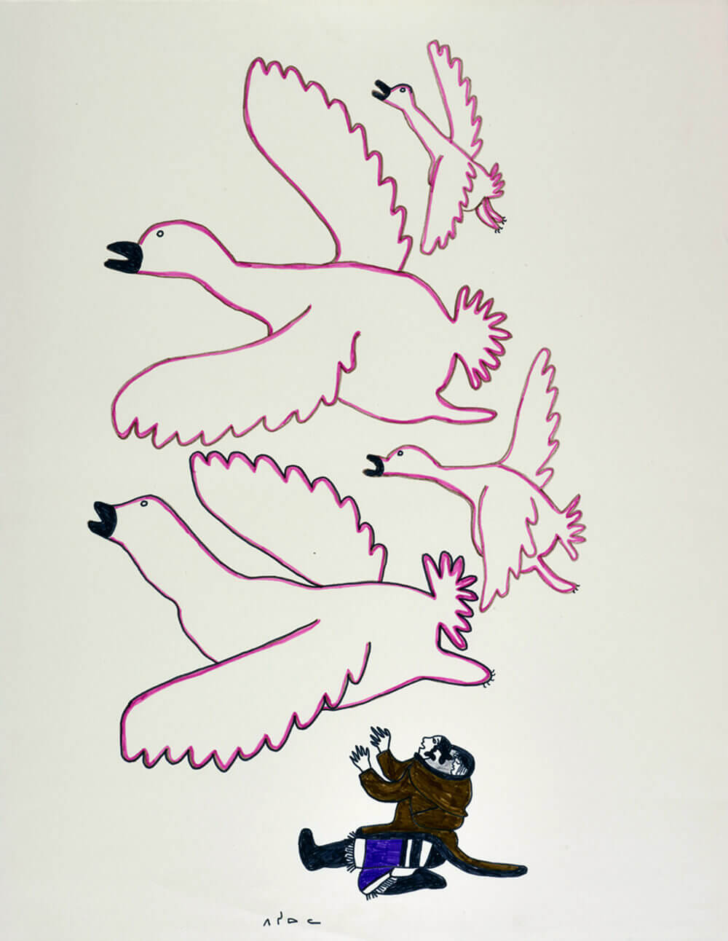
Pitseolak Ashoona, Sans titre (Oiseaux volant dans le ciel), v.1966-1967. Pitseolak représente ici une femme seule, les bras levés vers des oiseaux dans le ciel.

Slide 3
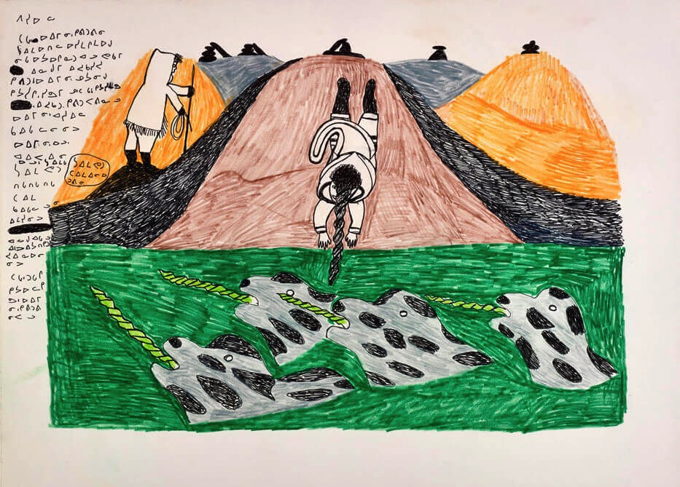
Pitseolak Ashoona, Sans titre, 1976. L’illustration de cette légende inuite montre une femme qui plonge dans la mer et qui se transforme en narval.

Slide 4
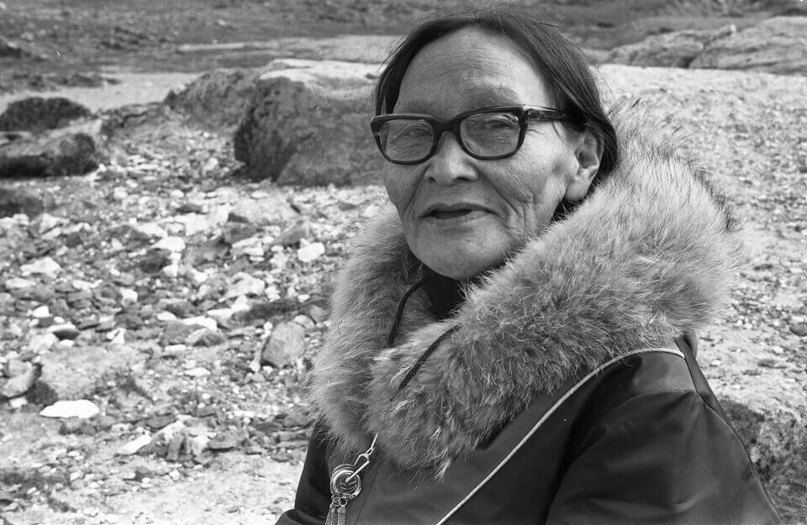
Pitseolak Ashoona à Kinngait, 1968.

Slide 5
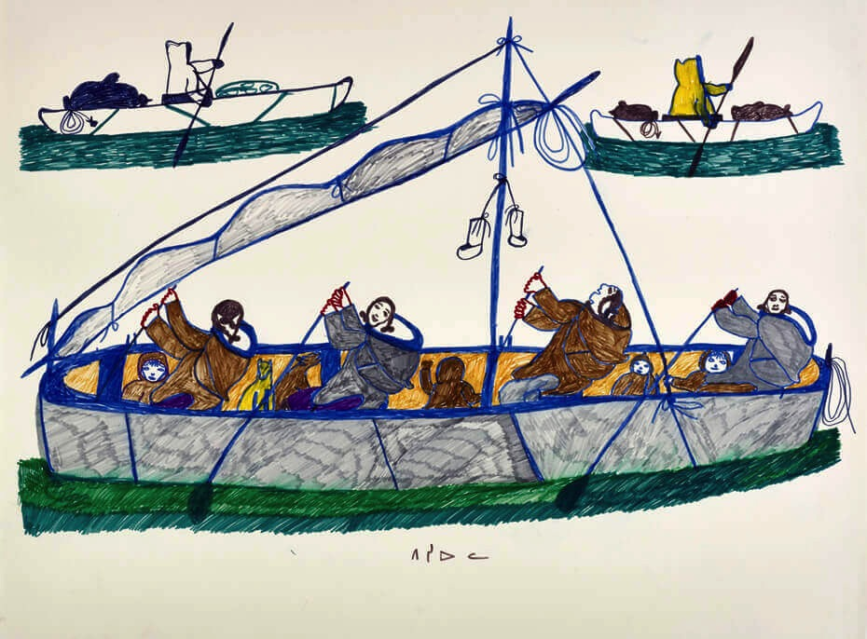
Pitseolak Ashoona, dessin à l’origine de l’estampe Voyage à Toodja, v.1973.
Cette composition présente une famille qui voyage vers un campement sur
Akudluk (île Salisbury).

Slide 6
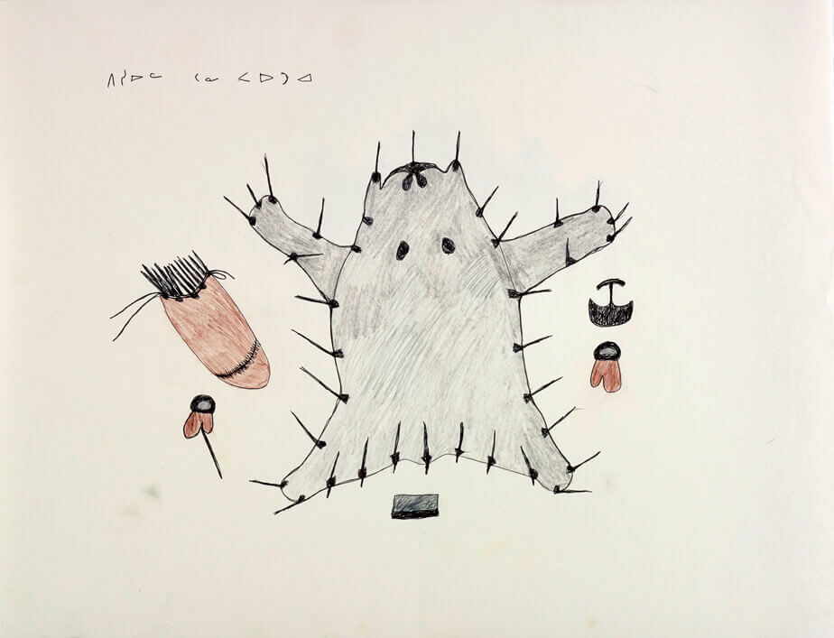
Pitseolak Ashoona, Sans titre, v.1979-1980. Ce dessin montre une peau d’ours polaire étirée et les outils employés par les femmes inuites.

Slide 7
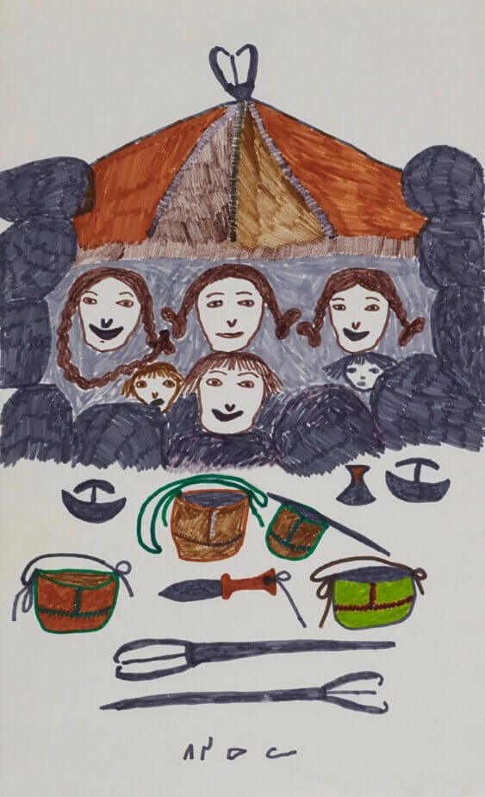
Pitseolak Ashoona, Sans titre, v.1966-1976 Dans cette scène représentant un campement d’été, Pitseolak dispose une famille dans une fascine de pêche, alors qu’on voit des harpons, des seaux et d’autres outils au premier plan.

Slide 8
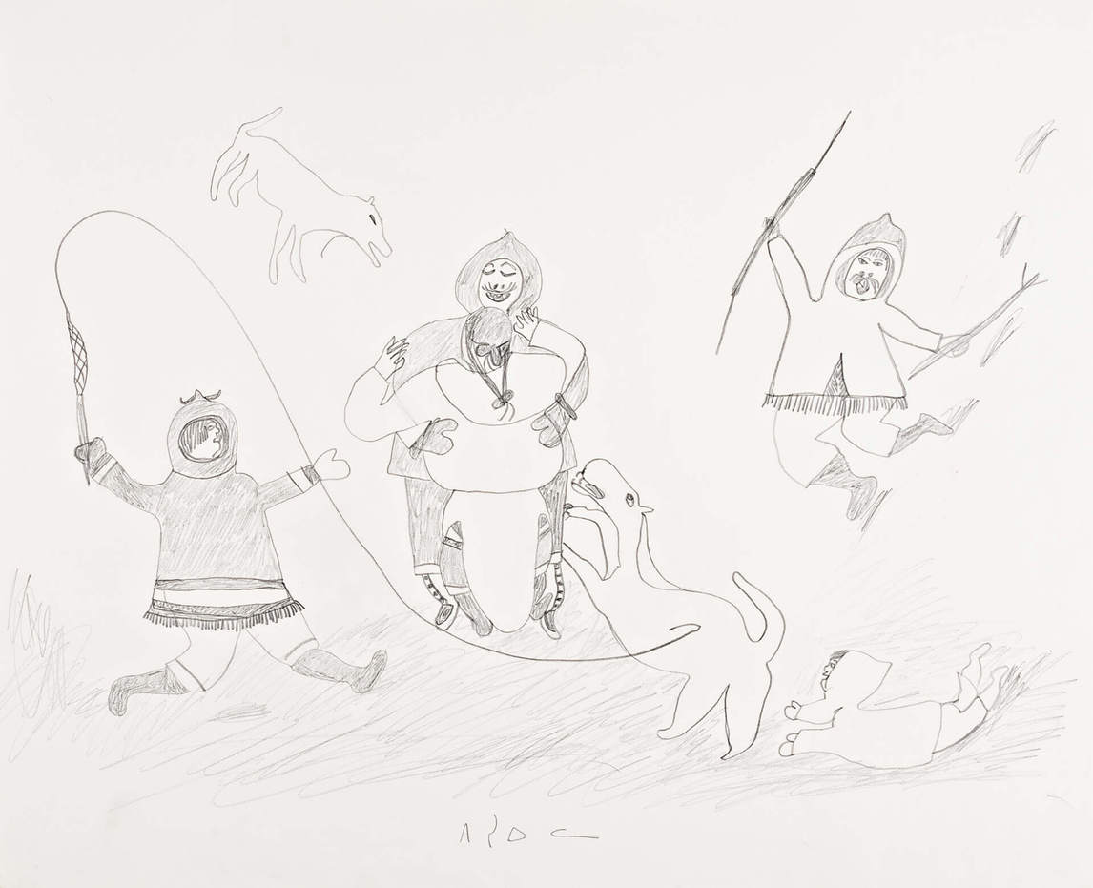
Pitseolak Ashoona, Sans titre (Le campement se réjouissant du retour
d’un membre de la famille), 1976. Dans cette scène, les chiens partagent le bonheur de la famille.

Slide 9
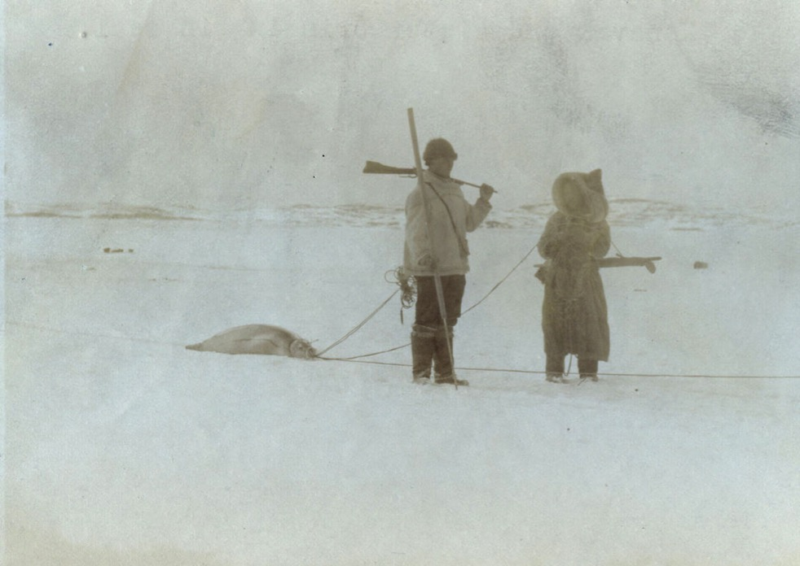
Pitseolak et son frère Kavavow, qui vient de rentrer de la chasse,
v.1921-1922.

Slide 10
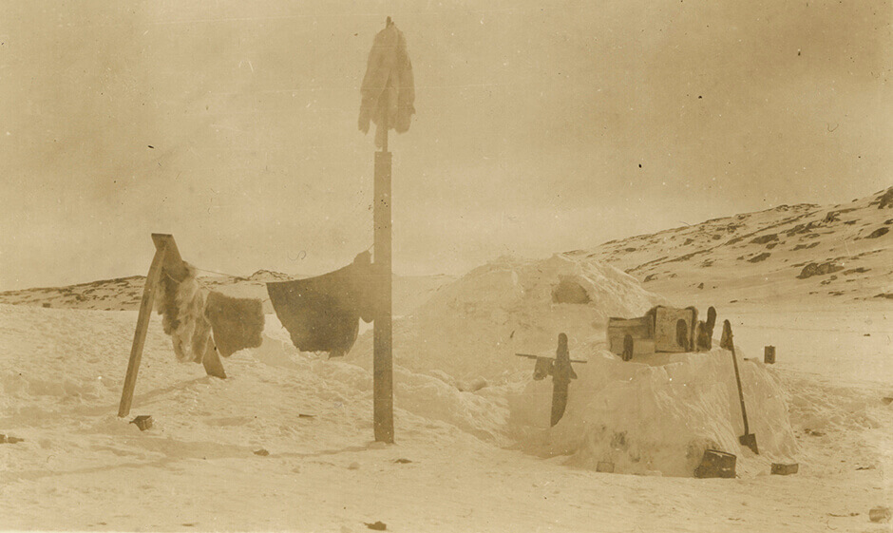
Le campement de l’oncle de Pitseolak, Kawawow, à Idjirituq en hiver, v.1921-1922.

Slide 11
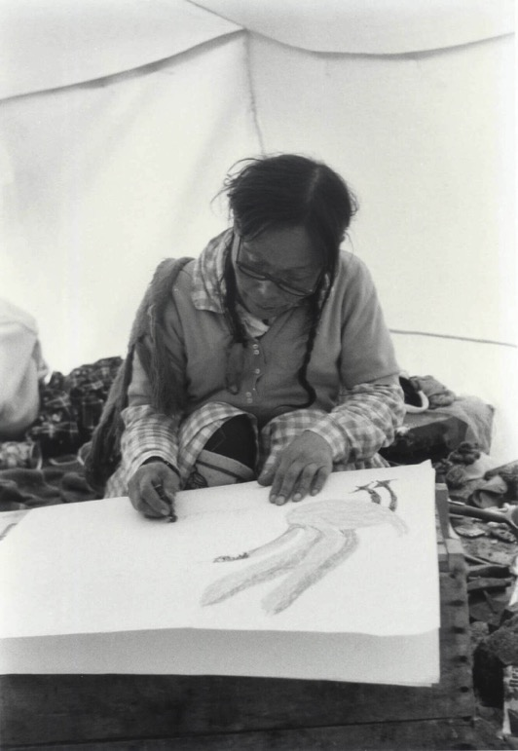
Pitseolak dessinant dans sa tente d’été à Kinngait en juin 1967.

Slide 12
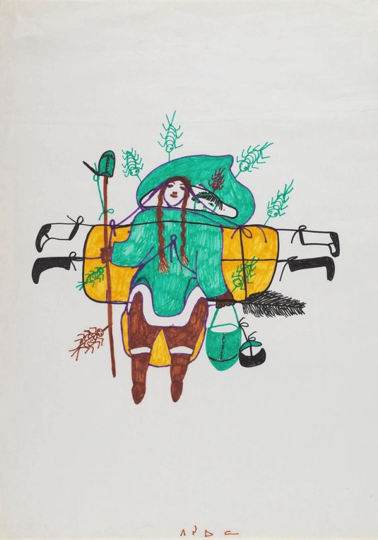
Pitseolak Ashoona, In summer there were always very big mosquitoes (En été, il y avait toujours de très gros moustiques), 1970,
crayon à pointe poreuse, 68,6 x 53,5 cm.
Musée des beaux-arts de l’Ontario, Toronto,
don de Samuel et Esther Sarick, Toronto,
2002, 2002/10664. © Sucession de Pitseolak
Ashoona. Reproduit avec l’autorisation de Dorset Fine Arts.
Cette œuvre figure en page couverture de la biographie de Pitseolak.

Slide 13
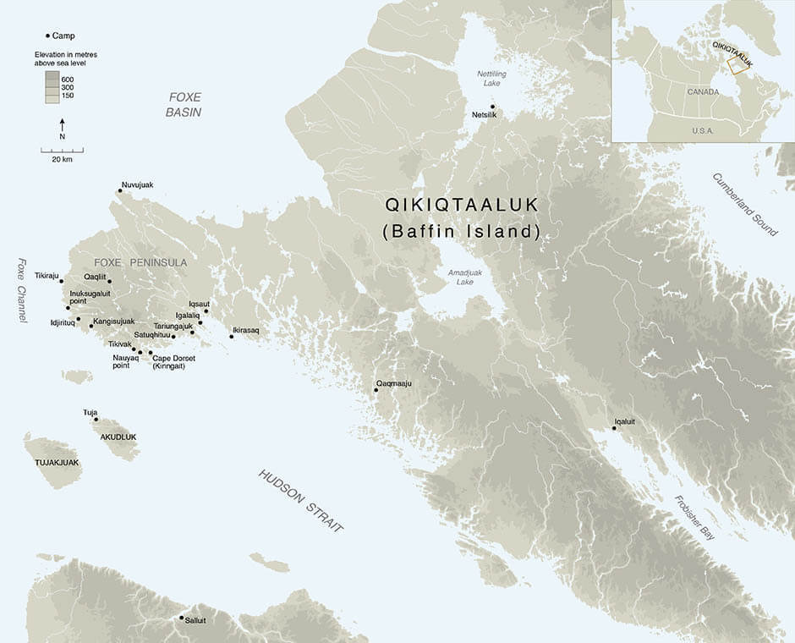
Activité d’apprentissage nº 1
Cette carte du sud de Qikiqtaaluk (île de Baffin) localise les campements de chasse où Pitseolak a vécu jusqu’à la fin des années 1950.

Slide 14
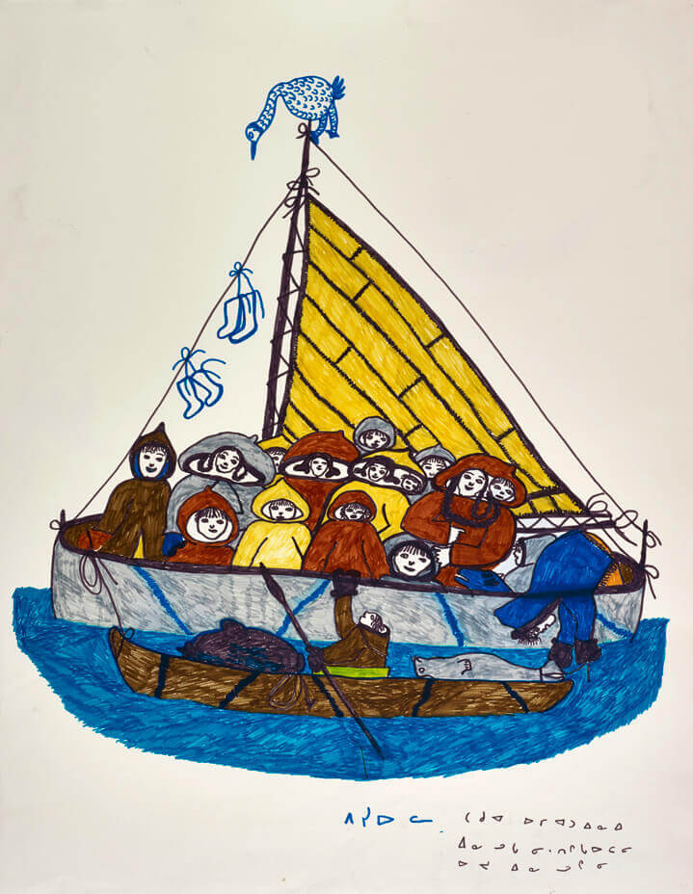
Activité d’apprentissage nº 1
Pitseolak Ashoona, dessin à l’origine de l’estampe Esquimaux sur un bateau en peau de phoque,
v.1966-1972. Ce dessin représente un groupe de femmes et d’enfants dans un umiak et un homme dans un kayak.

Slide 15
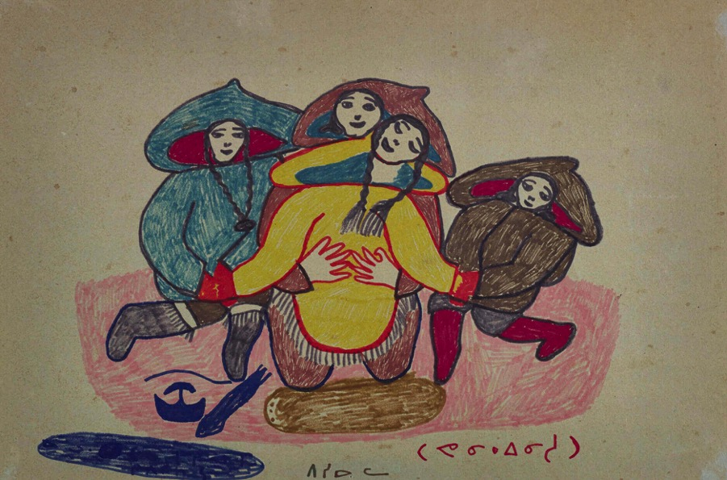
Activité d’apprentissage nº 1
Pitseolak Ashoona, dessin à l’origine de l’estampe Souvenirs d’accouchement, 1976. Pitseolak représente ici une femme agenouillée en train d’accoucher, entourée par d’autres femmes qui prennent soin d’elle.

Slide 16
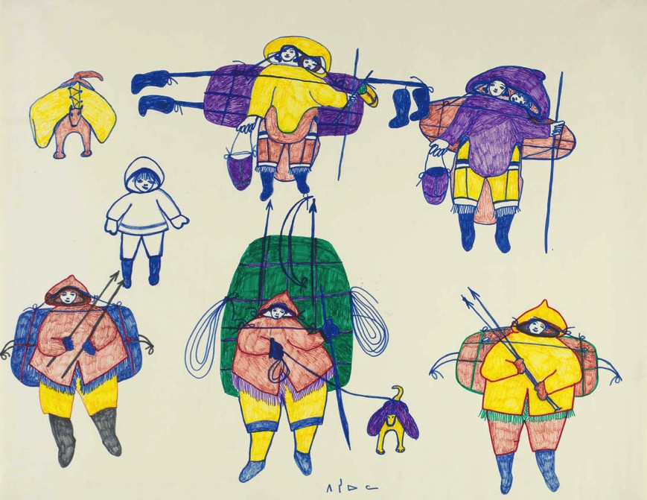
Activité d’apprentissage nº 1
Pitseolak Ashoona, Moving Camp (La famille quitte le campement), v.1971, crayon de couleur à pointe poreuse sur papier, 51,8 x 66,3 cm, Musée des beaux-arts de l’Ontario, Toronto. Don de Samuel et Esther Sarick, Toronto, 2002, 2002/10671. © Sucession de Pitseolak Ashoona. Reproduit avec l’autorisation de Dorset
Fine Arts.
Dans ce dessin, un groupe familial voyage ensemble.

Slide 17
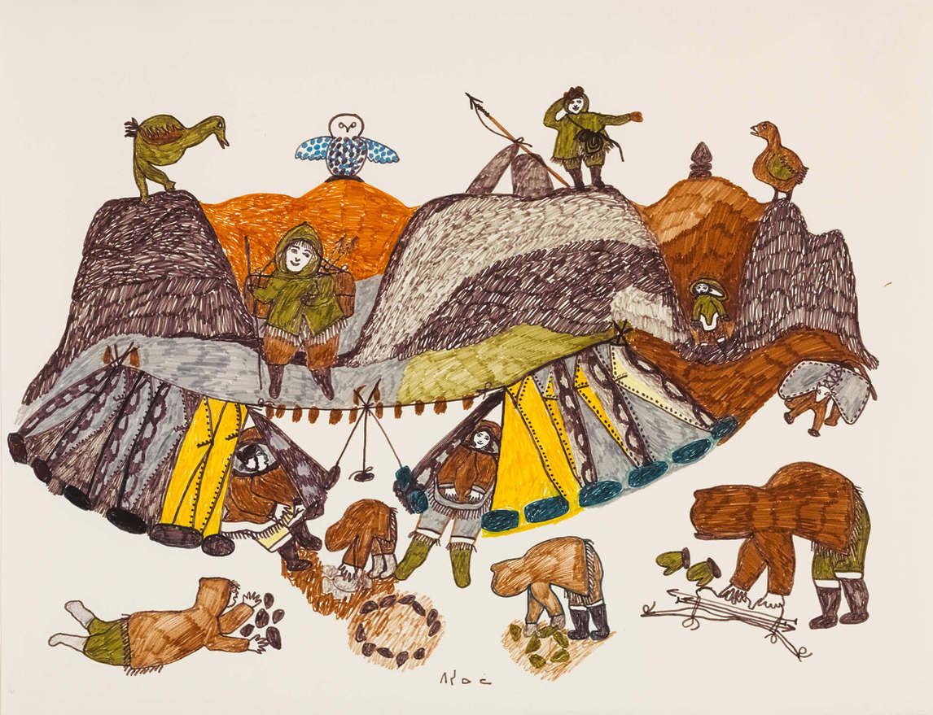
Activité d’apprentissage nº 1
Pitseolak Ashoona, Scène de campement d’été, v.1974. Le campement de cette famille est planté entre deux collines.

Slide 18
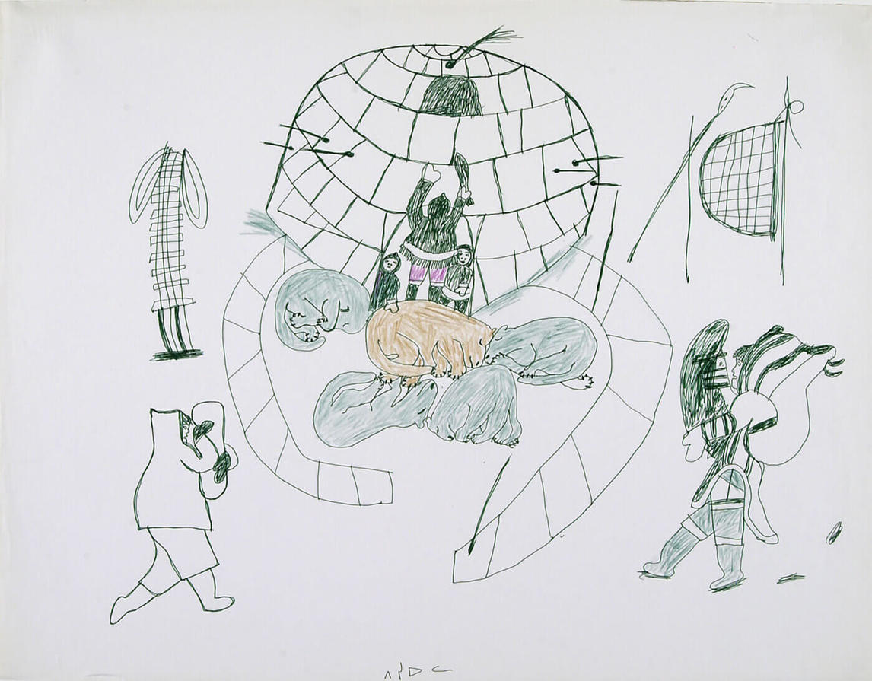
Activité d’apprentissage nº 1
Pitseolak Ashoona, Campement d’hiver, 1966-1976. Dans cette scène, des chiens se reposent devant l’entrée d’un igloo nouvellement bâti.

Slide 19
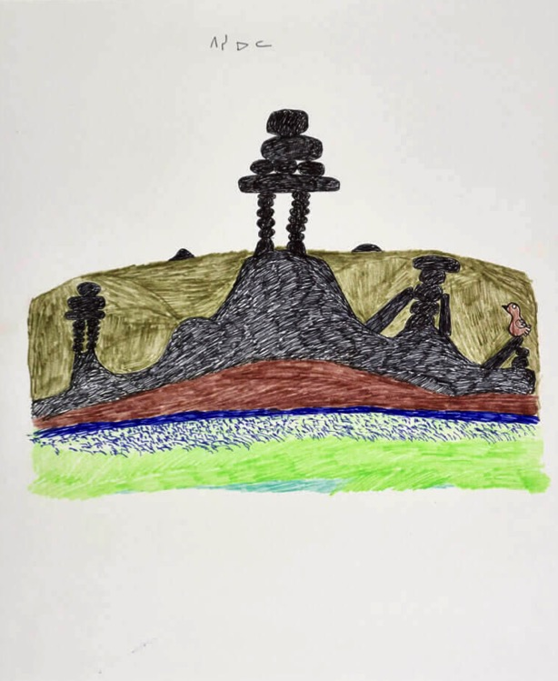
Pitseolak Ashoona, Sans titre, v.1966-1976. Les inuksuit apparaissent dans presque tous les paysages de Pitseolak.

Slide 20
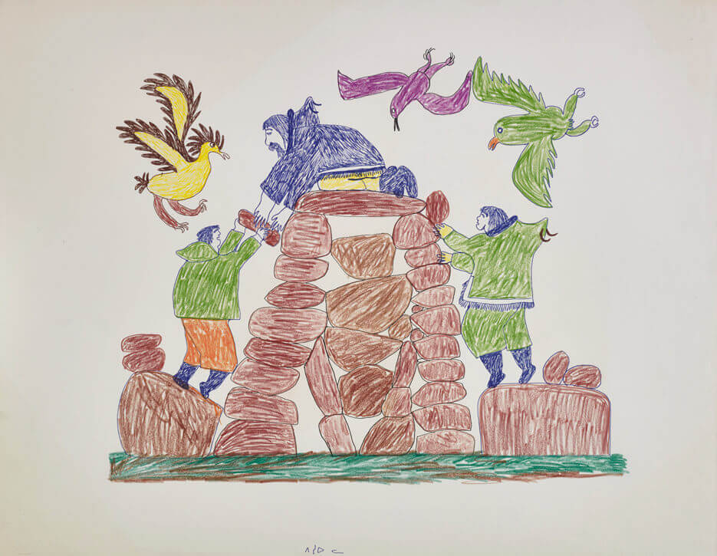
Activité d’apprentissage nº 2
Pitseolak Ashoona, dessin à l’origine de l’estampe Bâtisseurs d’inukshuk, v.1966-1968. L’homme qui place la roche du haut dans cette scène est le père de Pitseolak, Ottochie.

Slide 21
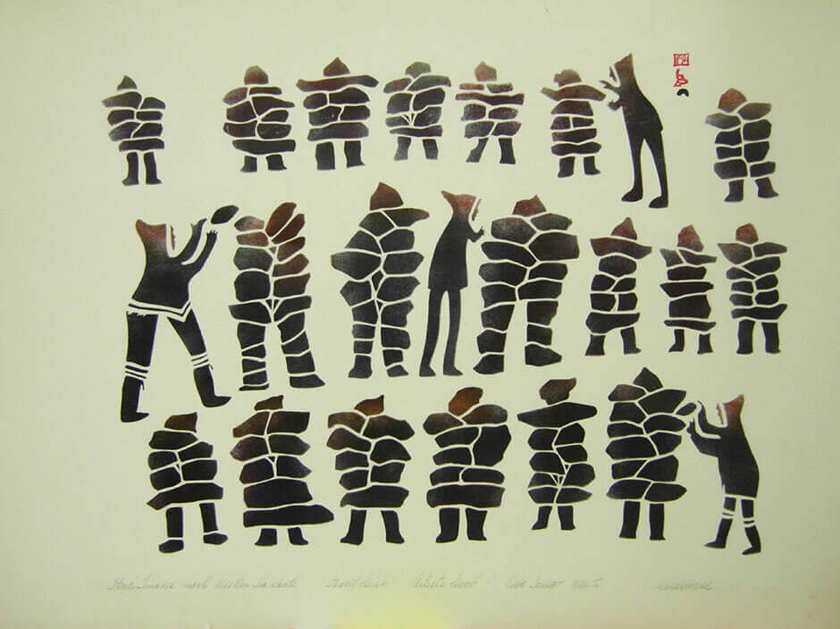
Activité d’apprentissage nº 2
Kiakshuk, Images de pierre marquant la route maritime de l’ouest, 1960. Ces estampes représentent des hommes bâtissant une série d’inuksuit.

Slide 22
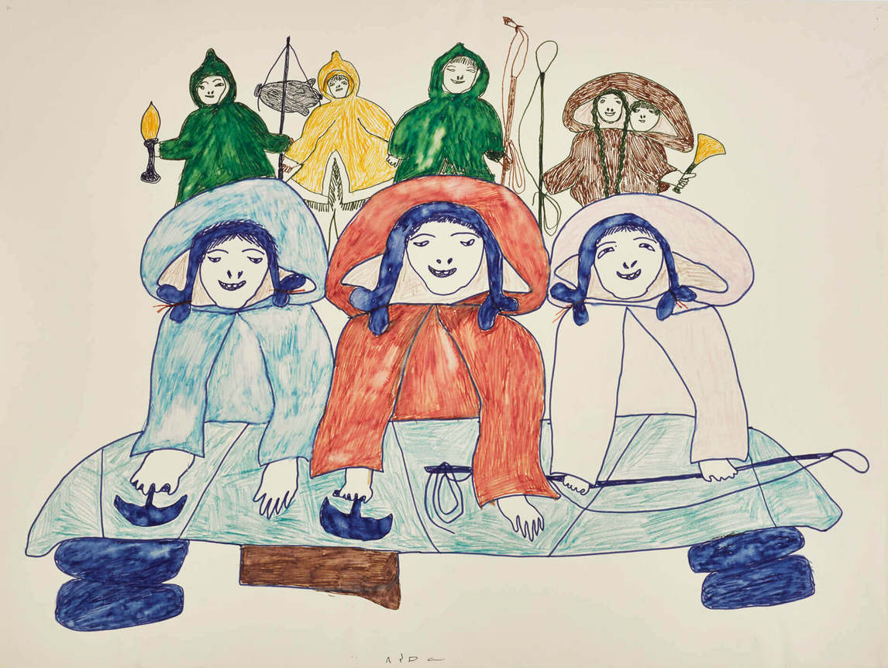
Pitseolak Ashoona, Scène de campement d’été, v.1966-1976. Cette image montre des femmes travaillant ensemble.

Slide 23
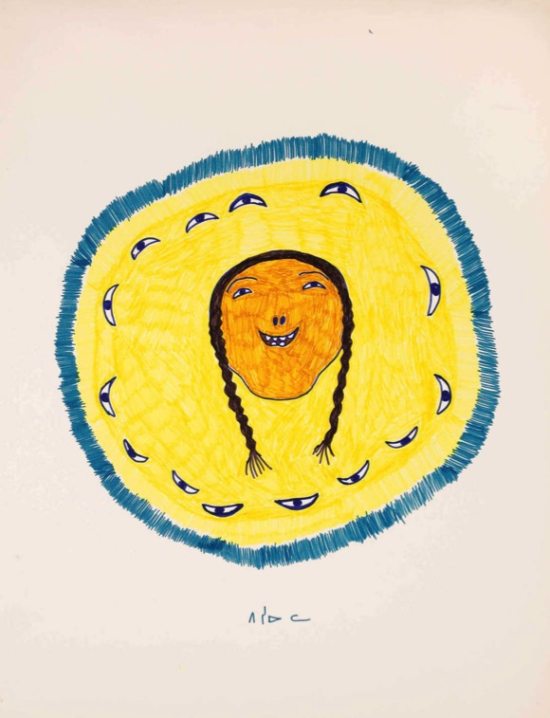
Pitseolak Ashoona, Les yeux d’une femme heureuse, v.1974. Cette œuvre illustre le désir de Pitseolak d’exprimer espoir et joie.

Slide 24
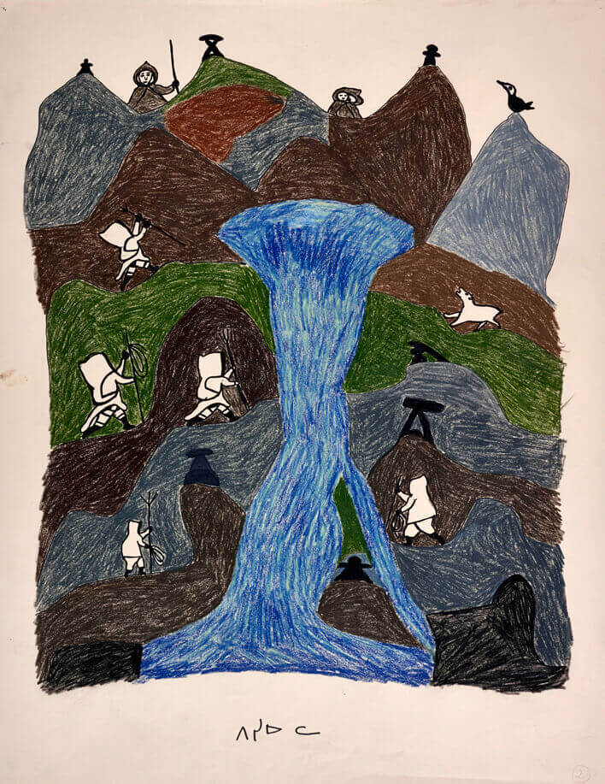
Pitseolak Ashoona, dessin à l’origine de l’estampe La rivière à Netsilik, v.1966-1976. Pitseolak se rend au campement de Netsilik avec son mari.

Slide 25
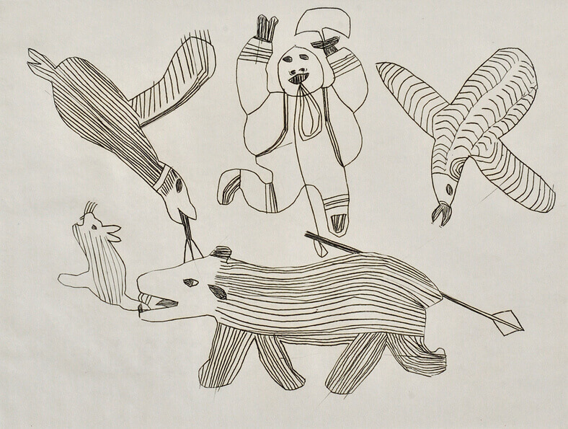
Pitseolak Ashoona, Femme avec un ulu, 1962. Cette œuvre est l’une des premières estampes de Pitseolak.

Slide 26
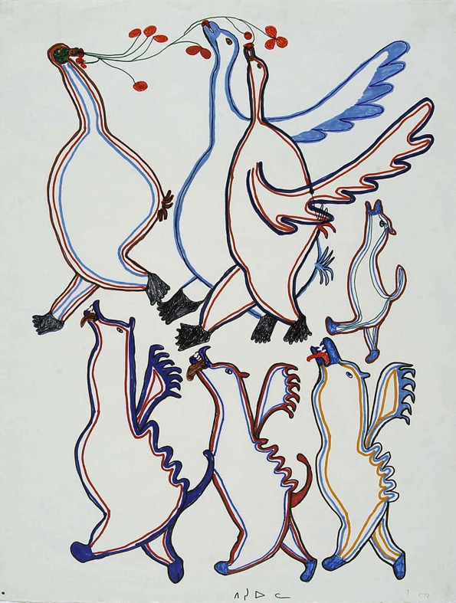
Pitseolak Ashoona, Animaux fantasques, v.1970. Au cours de sa vie, Pitseolak a réalisé des milliers de dessins d’oiseaux.

Slide 27
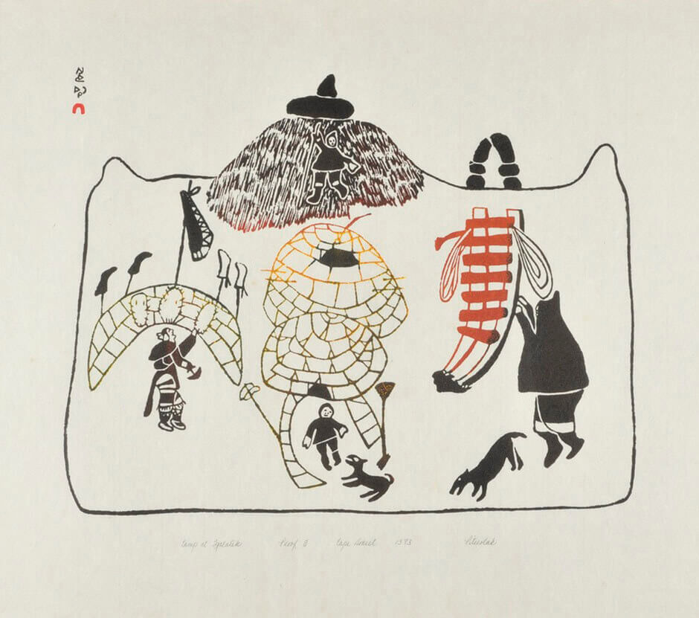
Pitseolak Ashoona, Campement à Igalalik, 1973. Pitseolak et son époux ont souvent campé à Igalalik durant l’été.

Slide 28
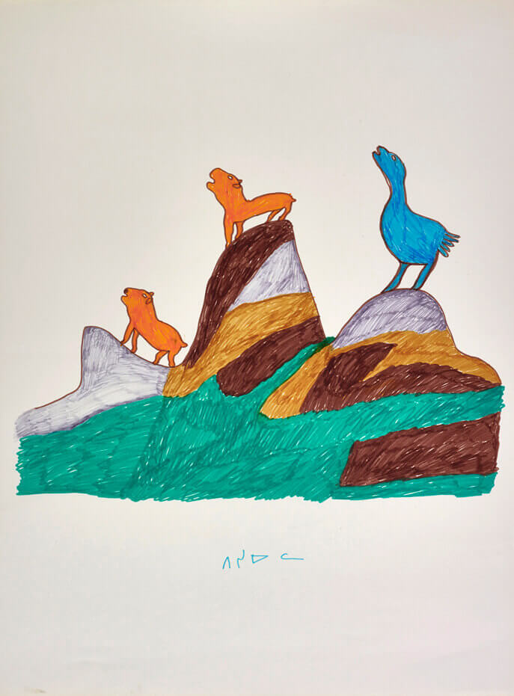
Pitseolak Ashoona, Sans titre, v.1966-1967. Ce dessin montre l’une des premières tentatives de Pitseolak d’intégrer des figures animales dans un paysage luxuriant et coloré.

Slide 29
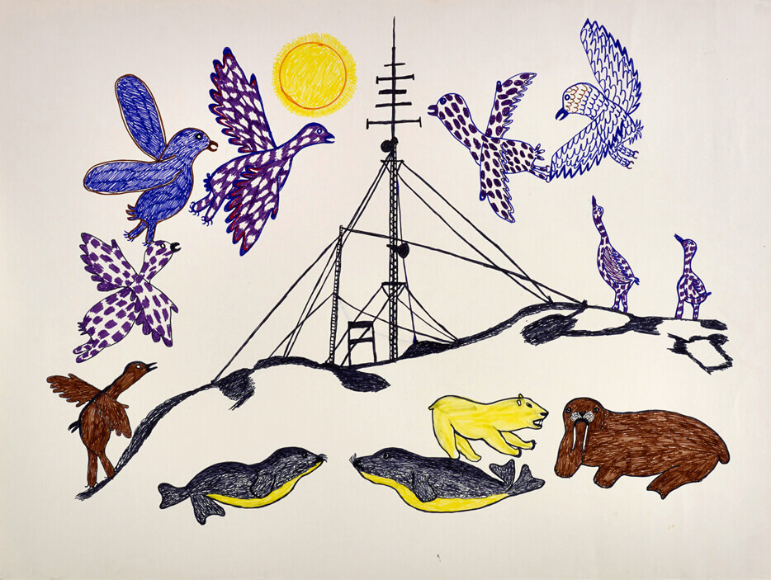
Pitseolak Ashoona, Sans titre, v.1966-1976. Pitseolak représente une tour hertzienne dans ce dessin dépeignant un paysage inhabituel.

